Slide 1
13.10.2022
Ried-Brig
Herausforderungen der Elektromobilität

Slide 2
Agenda
Entwicklung der E-Mobilität
Lade Varianten / Ladeleistung
Installation von Ladestationen
Kosten

Slide 3
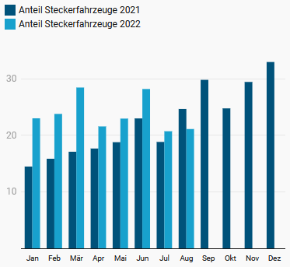
Anteil der Steckerfahrzeuge bei Neuzulassungen

Slide 4
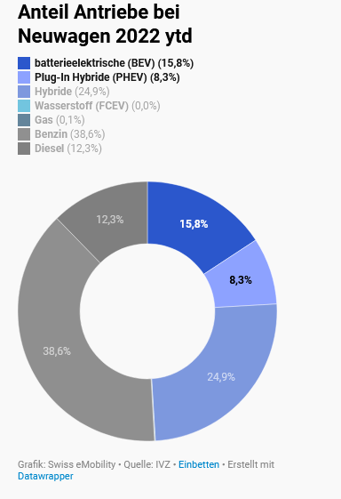
Anteilmässig nach Antrieb

Slide 5
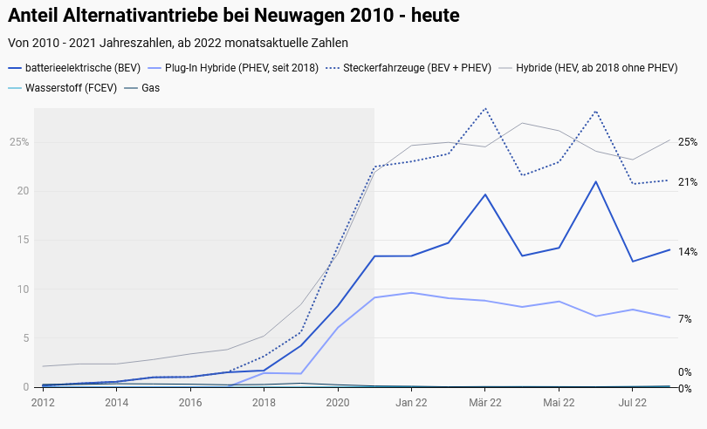
Entwicklung bei Neuwagen

Slide 6
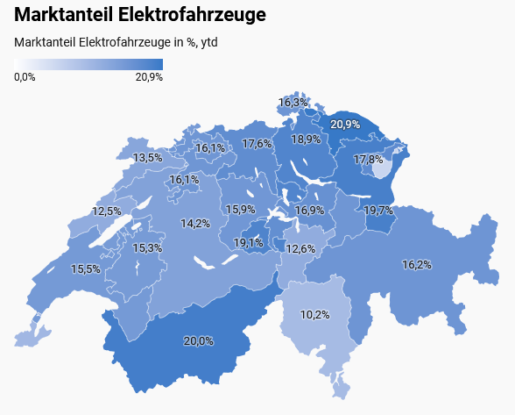
Marktanteil nach Kanton

Slide 7
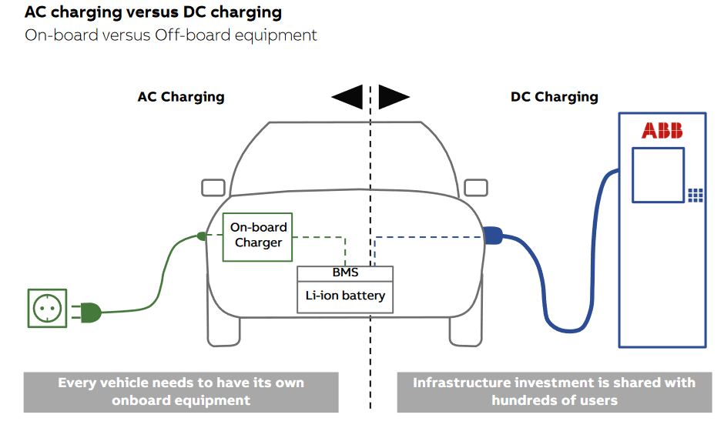
Das Laden der E-Autos

Slide 8
Wie lange dauert eine Ladung der Autobatterie?
Als Faustregel gilt für 100km Reichweite:
  zu Hause (mit 3.7kW): 6 Stunden
  mit 11 bis 22kW AC: 1-2 Stunden
  beschleunigtes Laden im öffentlichen Raum (grössere Ladestationen, 50kW): 30 Minuten
  Schnellladestationen (150kW): 10 Minuten
  Hochleistungsschnelllader (350kW): wenige Minuten

Slide 9
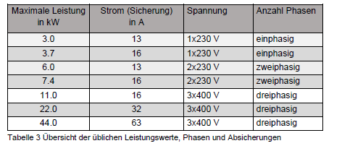
Ladeleistung
Die meisten EFH haben einen Netzanschluss mit 25A (17.25KW)

Slide 10
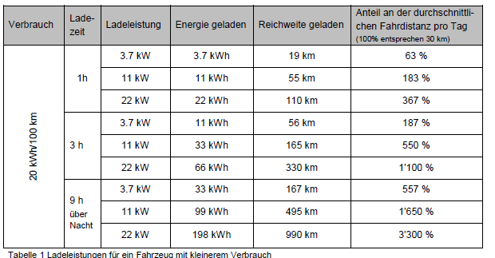
Ladeleistung

Slide 11
Flachband über den Allgemeinzählerstromkreis oder einen separaten Zähler
Die Abrechnung vom Allgemeinstrom muss zwingend mit geeichten Zählern vorgenommen werden. Dies führt zu den folgenden Möglichkeiten. ‒ Ein zusätzlicher VNB E-Mobilitätszähler bedingt einen vorhandenen Zählerplatz, ermöglicht dafür den Rechnungsversand vom VNB direkt an den Dienstleister für die Ladeanlage.
‒ Eine Lösung ohne eigenen E-Mobilitätszähler für die Ladeanlage ist in Bezug auf die Messung einfacher und günstiger.
Vorteile; Keinen oder nur ein weiterer Zähler vom VNB und die damit verbundene Kosten
‒ Einfache Installation, ideal für bestehende Bauten
‒ Modular erweiterbar durch Flachbandkabel
Nachteile; Der Allgemeinstromzählerkreis muss allenfalls ausgebaut werden (höhere Strombelastung)
Es können weitere Kosten für den Zähler vom VNB, Kundenportal oder Dienstleistung anfallen

Slide 12
Einzelne Erschliessung pro Wohnungszähler
Hierbei wird jede Ladestation direkt ab dem jeweiligen Wohnungszähler erschlossen. Der jeweilige Energiebezug wird somit auf dem vorhandenen Zähler gemessen und verrechnet. Damit die Bezügersicherung nicht überlastet wird, muss die zusätzliche Last eingerechnet werden und allenfalls eine höhere Absicherung pro Wohnung gewählt werden.
Vorteile; Keinen weiteren Zähler notwendig
Einfache Planung und Installation bei Neubauten
Nachteile; Höherer Ausbauaufwand da pro PP ein Kabel von der Hauptverteilung bis zum Parkplatz verlegt werden muss.
Grössere Hauptverteilung notwendig da pro Parkplatz eine weitere Sicherung eingeplant werden muss.
Es können weitere Kosten für den Zähler vom EVU, Kundenportal oder Dienstleistung anfallen.
Wenn eine PV Anlage auf dem Dach und mehrere Ladestationen hinter unterschiedlichen Zähler installiert werden, kann die Energie aus der PV Anlage ohne ZEV nicht direkt ins Auto geladen werden.

Slide 13
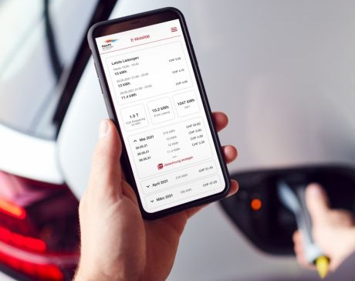
Die Charge-App
Sie wollen jederzeit über Ihre Ladestation informiert sein? Sie wollen die volle Kostenkontrolle – auch von unterwegs? Mit der Charge-App können Sie das. Die Charge-App ist Teil unserer Ladelösung
Die Funktionen umfassen
Information über das Angebot
Bestellung von weiteren Ladeplätzen
Abschluss, Änderung und Kündigung von einzelnen Verträgen
Cockpit für jede Ladestation mit Verbrauchs- und Kostenvisualisierung
Kontakt zum Service
Die Charge-App funktioniert webbasiert, ist also unabhängig von App-Stores. Sie benötigen nur ein internetfähiges Gerät mit aktuellem Browser.

Slide 14
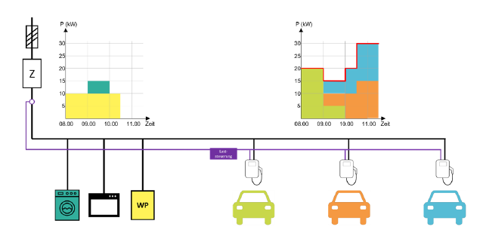
Lastmanagement

Slide 15
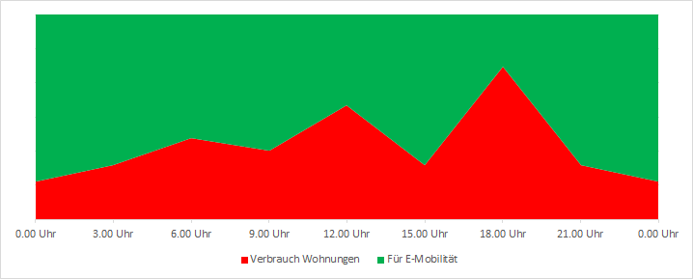
Dynamisches Lastmanagement

Slide 16
Was braucht es um eine Ladestation zu installieren?
Meldepflicht beim EVU.
Installationen von Ladeeinrichtungen für die Elektromobilität sind gemäss den Werkvorschriften immer anzumelden.
Lastmanagement ab 2 Ladestationen.

Slide 17
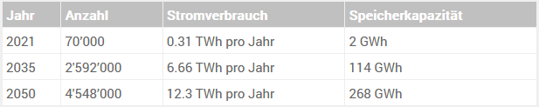
Stromverbrauch der E-Autos
Im 2021 wurden insgesamt 58.1 Terawattstunden Strom verbraucht.

Slide 18
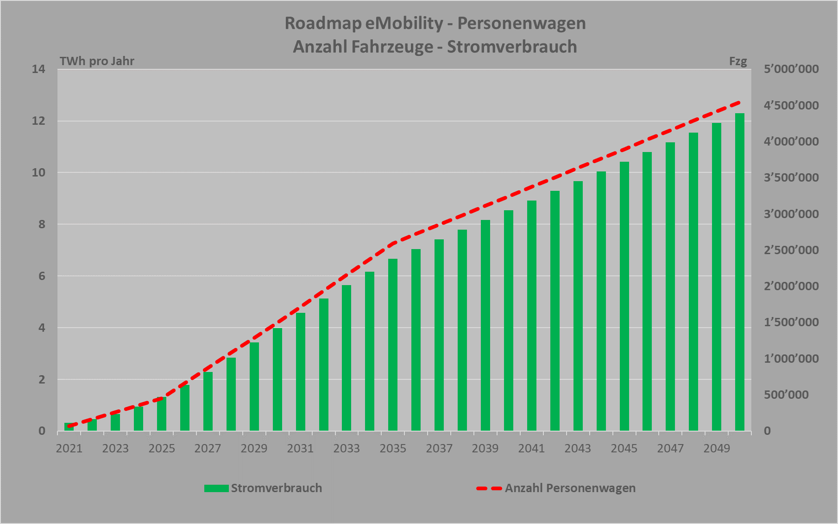
Stromverbrauch der E-Autos

Slide 19
Was kostet das Laden?
Zuhause >> ca. 18Rp / kWh
Öffentlich>> ca. 50Rp / kWh
100km kosten ca.3.70CHF
Volle Batterieladung (60kW) zuhause >> ca. 11 CHF
Volle Batterieladung (60kW) auswärts >> ca. 30 CHF

Slide 20
Fazit
E-Auto fahren ist (auch im 2023) günstiger als Verbrenner.
E-Autos wenn immer möglich an die Ladestation anschliessen.
Eine Ladeleistung von 3.7kW würde genügen.
Wir haben genügend Energie für den Zusatzbedarf von E-Autos.

Slide 21
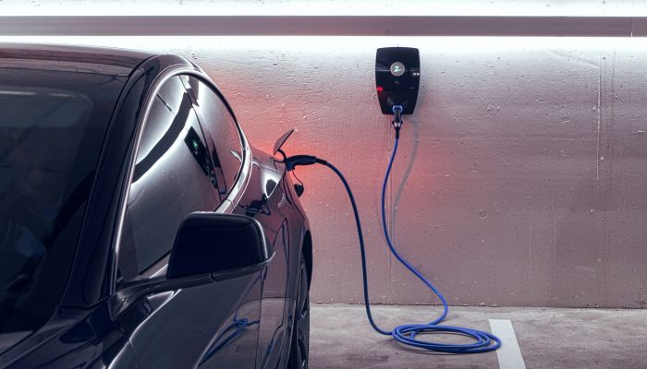
Bringen Sie Power in die Garage!

Slide 22
Kontakt
Christian Ludi
Sales Engineer
+41 27 922 45 50
info@iischi-energie.ch

Slide 23
Fragen?

